Slide 1

Projet Frontend
Achouri Mouldi
Varennyk Viktoriia

Slide 2

Que fais notre projet ?
Notre projet consiste à concevoir une interface web réactive en utilisant Vue.js et nous utilisons l’API de film OMDb. Nous voulions offrir une interface fluide qui permet la recherche, le filtrage dynamique et la gestion personnalisé des films en ajoutant la possibilité d’ajouter des films en favoris et l’ajout de l’historique.

Slide 3

Description
Objectifs: Développement d’une interface web qui exploite l’API de film.
Choix de l’API: OMDB
Fonctionnalités: Recherches intelligente, favoris, historique, animations

Slide 4
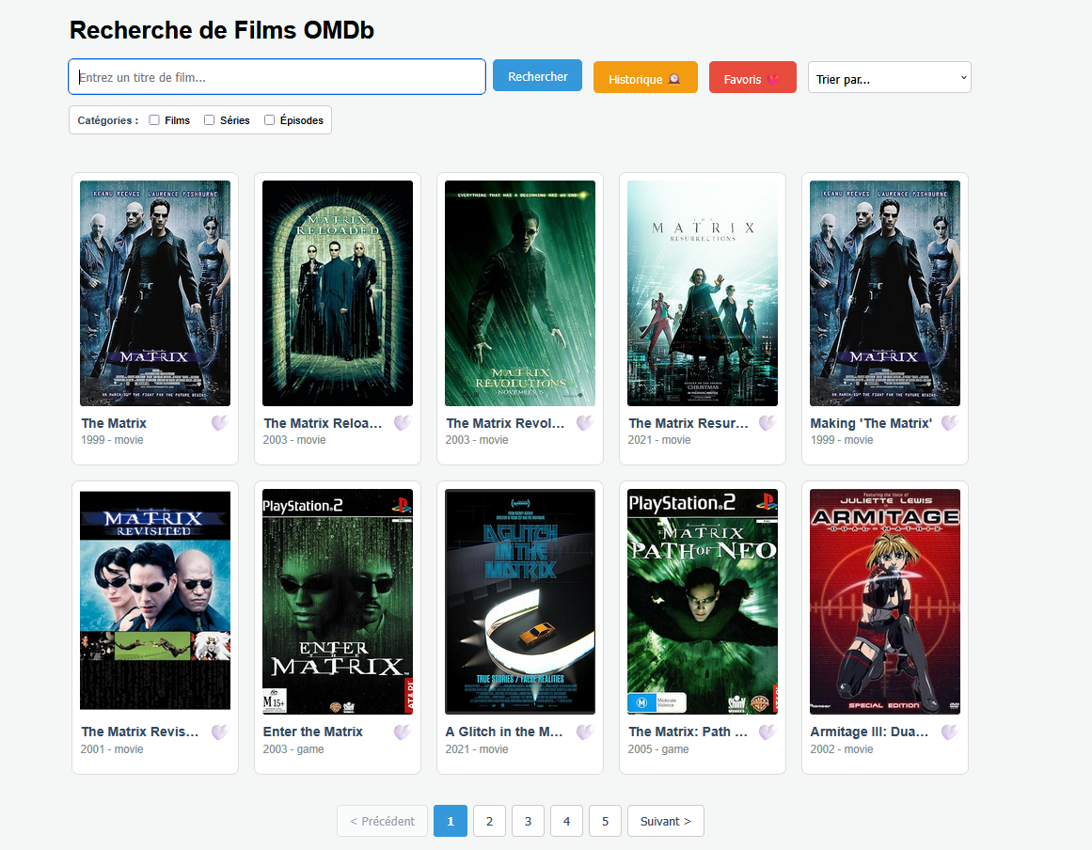
Interface
4
5
6
1
2
3
Zone de recherche
Catégories de recherche
Affichage des films
Historique
Favoris
Tri
Pagination
7

Slide 5
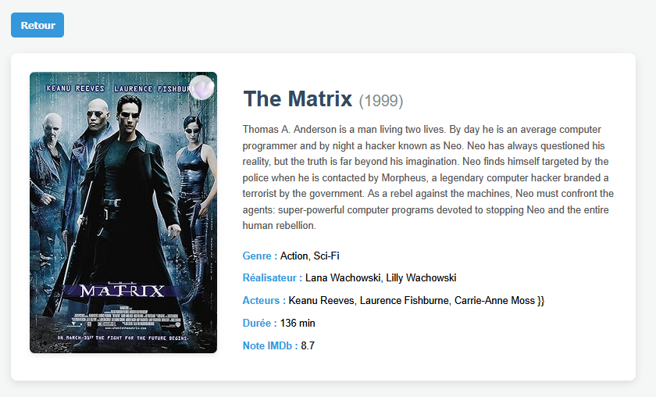
Details des films
Bouton retour pour retourner dans la sélection des films
Détails complet du film séléctionné

Slide 6
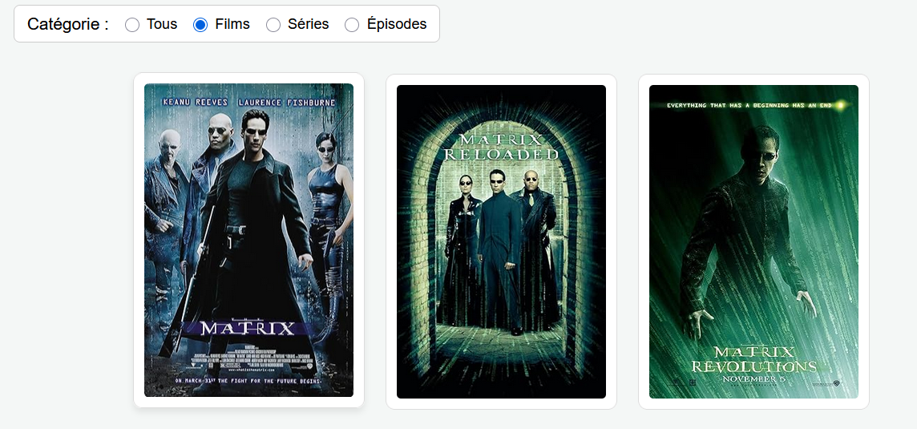
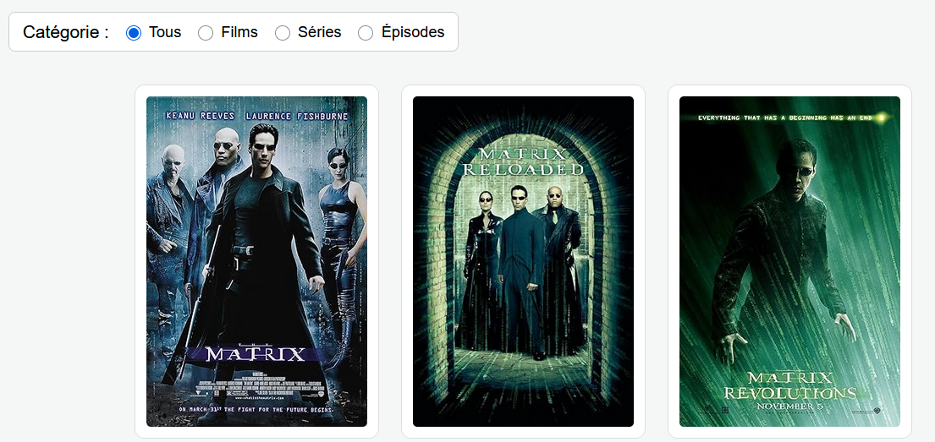
Catégories 1/2
Le choix de films filtre la sélection de films/séries

Slide 7
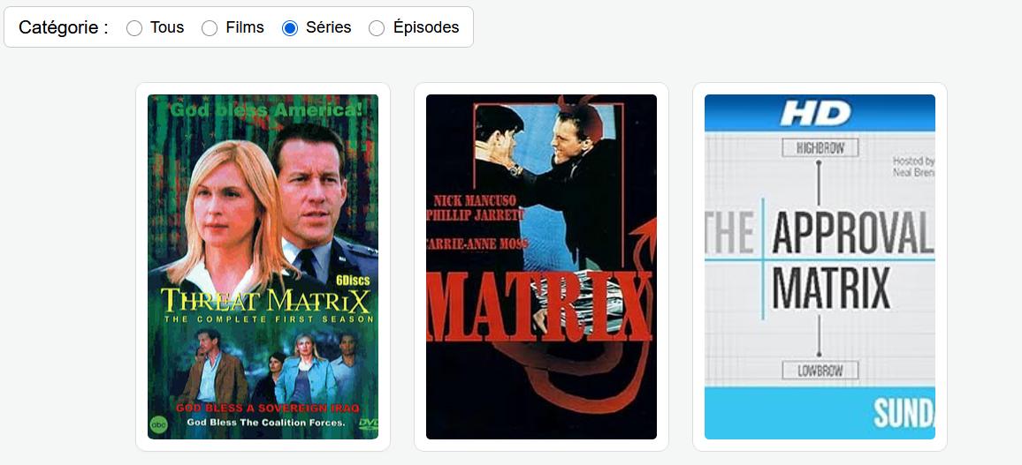
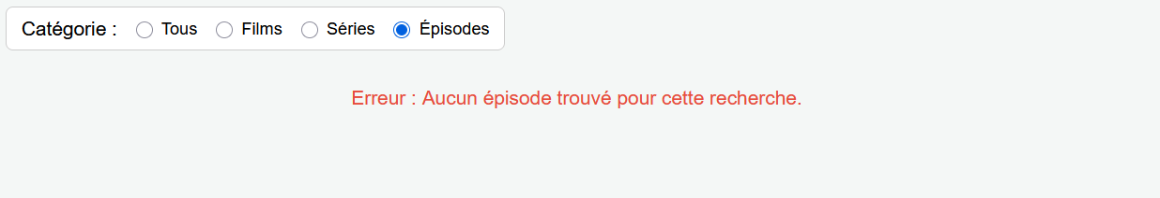
Catégories 2/2
Il y a aussi une phrase qui informe lorsque la recherche ne trouve pas le film/série/épisode recherché

Slide 8
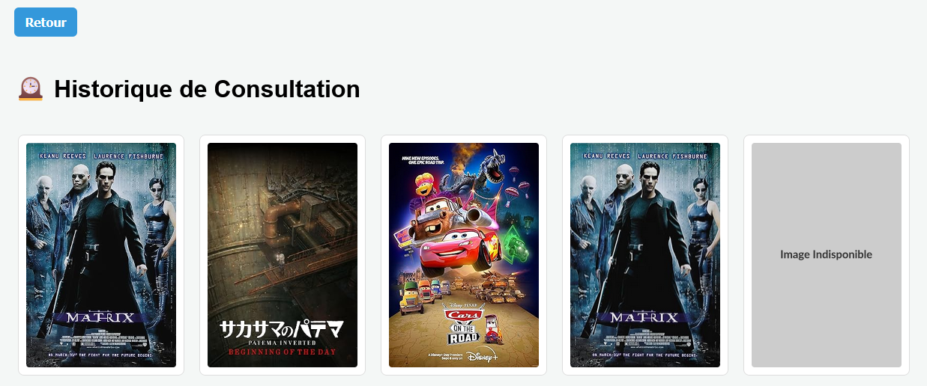
Historique
Liste des historiques des films consultés. La liste va du plus récent au plus ancien.

Slide 9
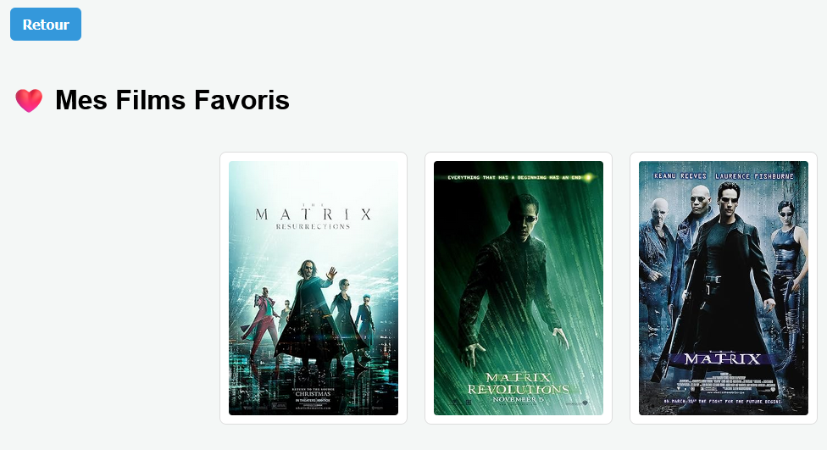
Favoris 1/2
Les films favoris sont visibles dans la page dédié ‘favoris’

Slide 10
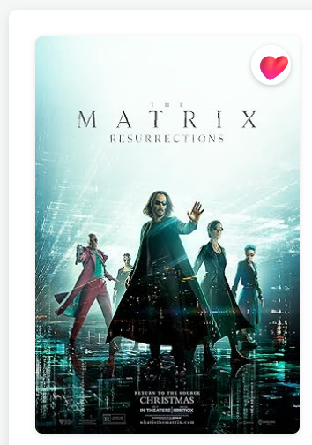
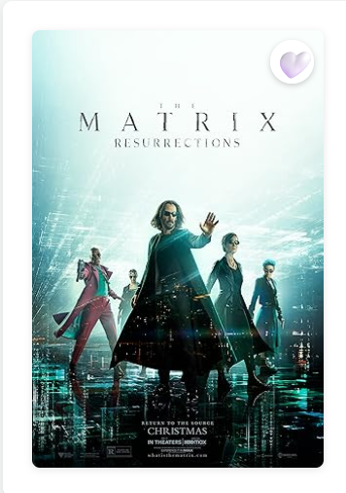
Favoris 2/2
Le film mis en favoris aura le cœur en rouge.
Le film pas mis en favoris aura lui le cœur gris

Slide 11
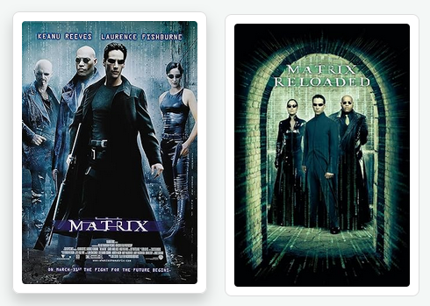
Animations 1/2
Lorsque l’on passe la souris sur une affiche, le film en question sera surélevé et de l’ombre sera ajouté derrière l’affiche.

Slide 12
Animation 2/2
Une animation a été ajouté pour le bouton de favoris pour améliorer l’expérience utilisateur

Slide 13
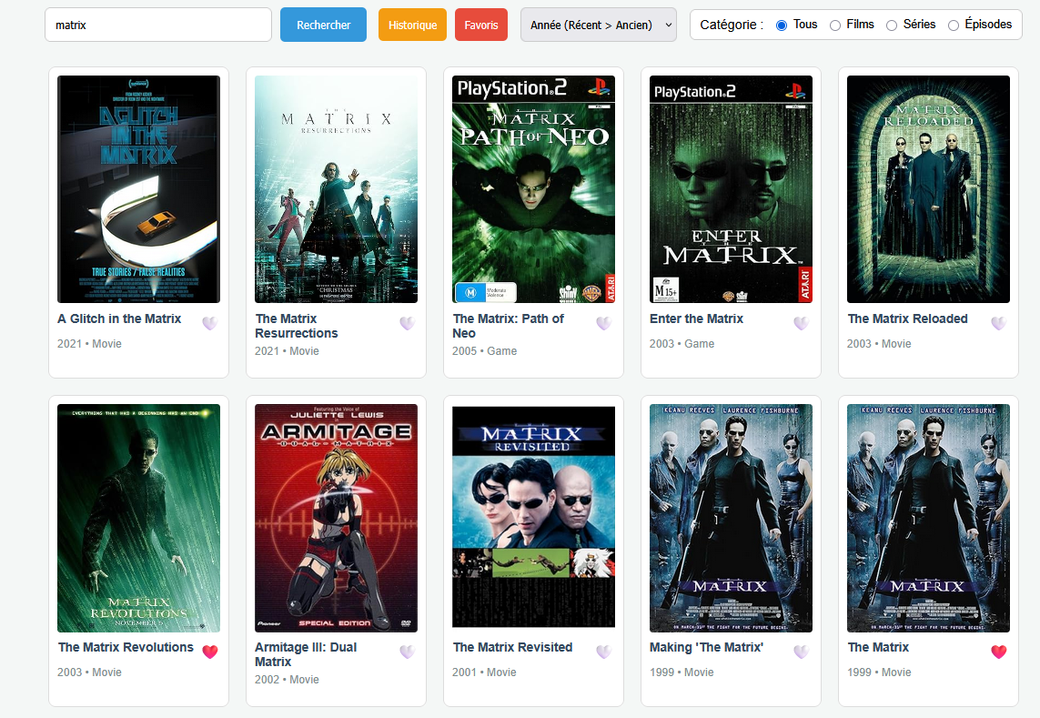
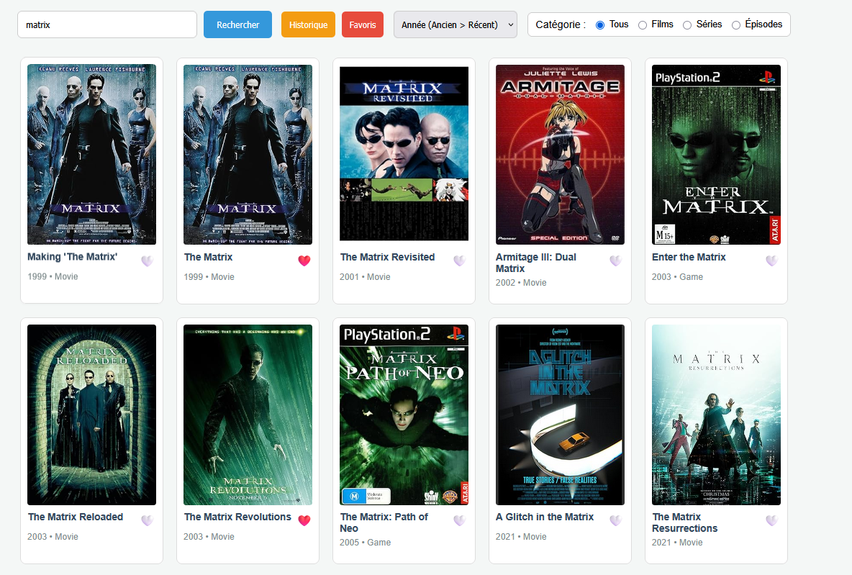
Tri 1/2
Nous avons décidé de trier les films selon leur date du plus récent au plus ancien et inversement

Slide 14
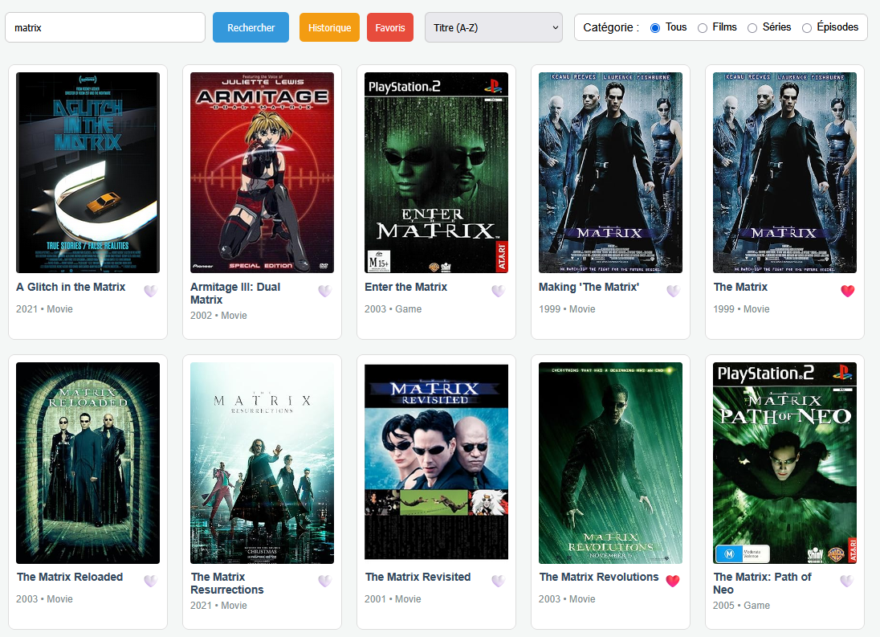
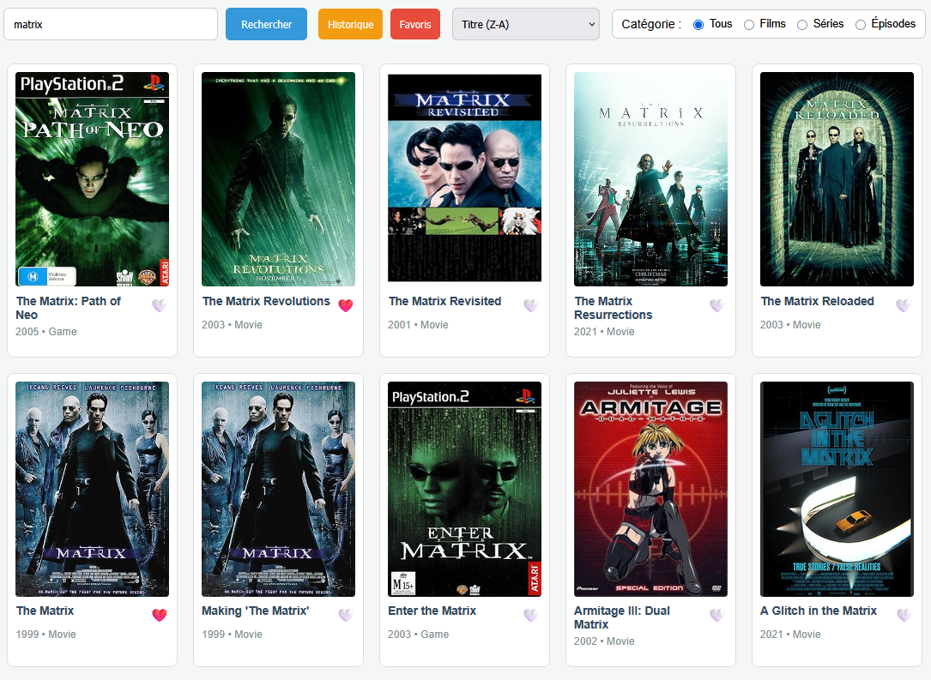
Tri 2/2
Puis de les trier par ordre alphabétique et inversement

